Slide 1
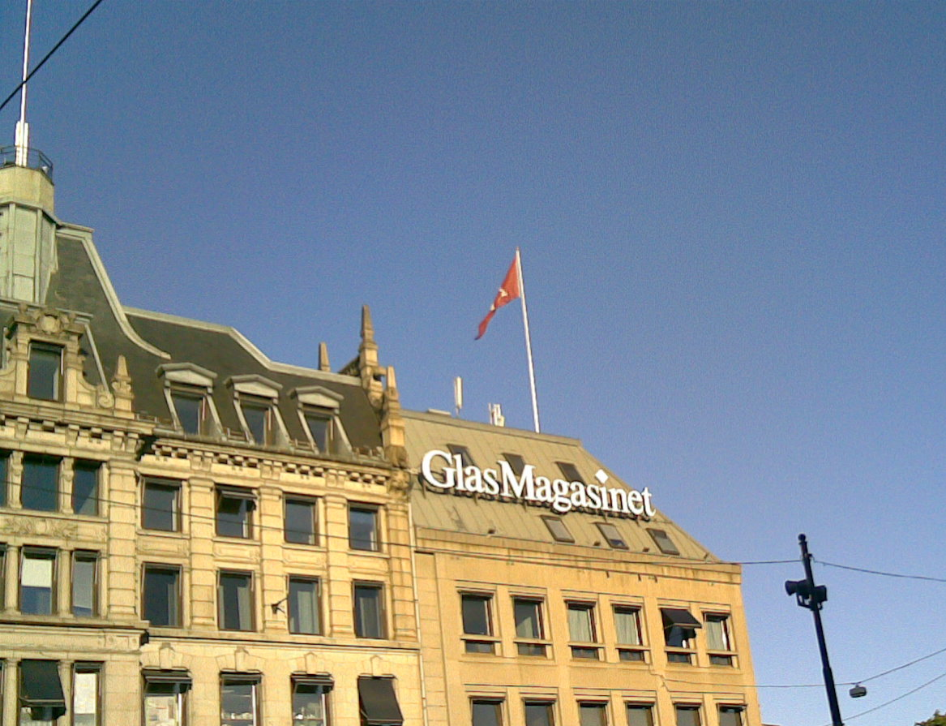

Slide 2
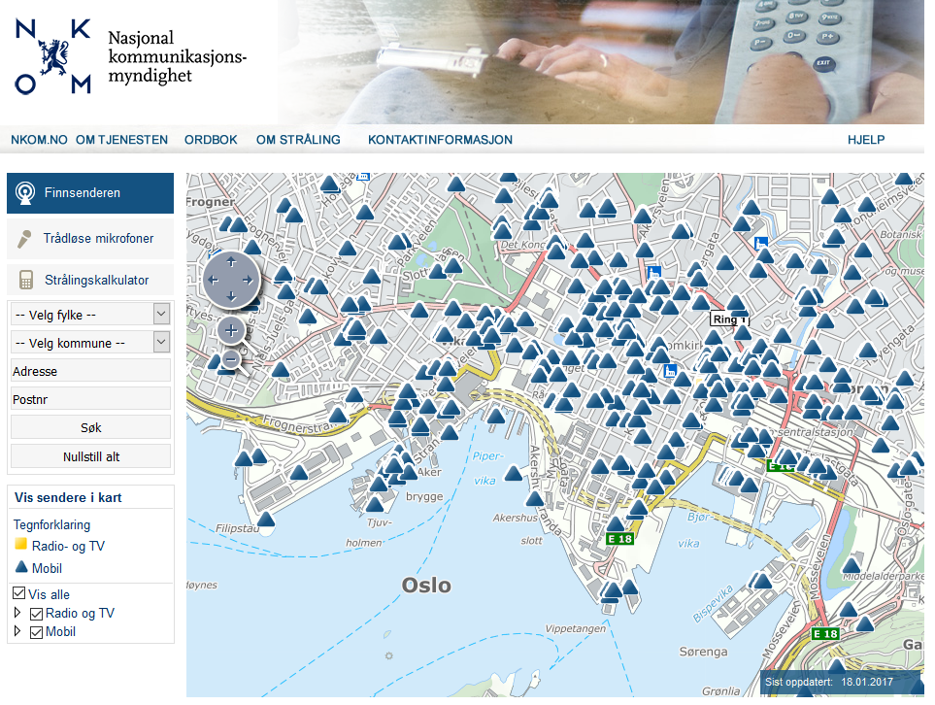
www.finnsenderen.no

Slide 3
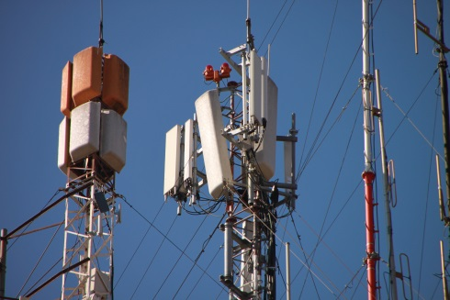
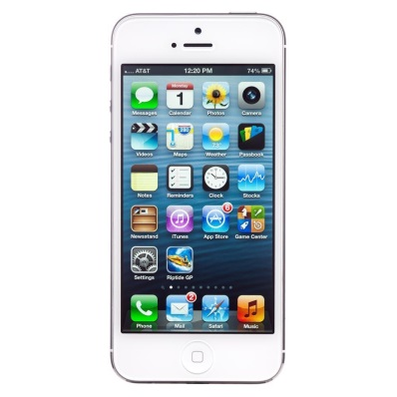
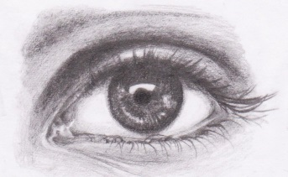
Hva er dekning?
En lyspære sender ut lys.
En basestasjon sender og mottar mikrobølger.
Mikrobølger stråler ut på samme måte som lys, men de er ikke synlige for øyet.
Mikrobølger må treffe antennen på telefonen for at det skal være dekning.
Lysstråler må treffe øyet ditt for at du skal se.

Slide 4
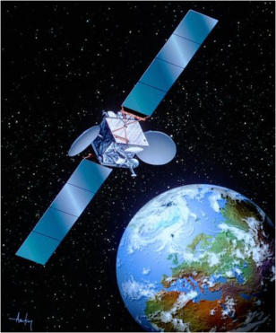
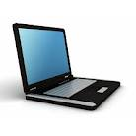
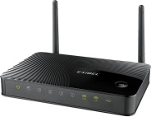
Satellitt
Tilgang til internett.
Rekkevidde: store landområder
Fire kategorier trådløs kommunikasjon:
Ute
Direkte kommunikasjon
Rekkevidde:
Bluetooth: ca. 100 m
NFC: ca. 20 cm
Småcelle (wifi)
Tilgang til internett.
Rekkevidde: innen huset
Storcelle (4G)
Tilgang til internett.
Rekkevidde: avhengig av tjeneste.
Maks. 35 km

Slide 5
Nøkkelsetningsark
Du kan koble deg til internett trådløst dersom du har dekning eller med kabel.

Slide 6
Informasjon må bli oversatt til en binær kode for å bli sendt trådløst eller med kabel.

Slide 7
A
ASCII-kode
Melding fra lærer
Binært | Desimal | Grafisk
01000001 | 65 | A
01000010 | 66 | B
01000011 | 67 | C
01000100 | 68 | D
01000101 | 69 | E
01000110 | 70 | F
01000111 | 71 | G
01001000 | 72 | H
01001001 | 73 | I
01001010 | 74 | J
01001011 | 75 | K
01001100 | 76 | L
01001101 | 77 | M
01001110 | 78 | N
01001111 | 79 | O
01010000 | 80 | P
01010001 | 81 | Q
01010010 | 82 | R
01010011 | 83 | S
01010100 | 84 | T
01010101 | 85 | U
01010110 | 86 | V
01010111 | 87 | W
01011000 | 88 | X
01011001 | 89 | Y
01011010 | 90 | Z
01011011 | 91 | Æ
01011100 | 92 | Ø
01011101 | 93 | Å
som ASCII:
som bokstaver:
Melding til elev
Bokstaver du skal sende
Melding som ASCII
Melding fra elev
Melding du mottar
Bokstaver sendt fra mottaker

Slide 8
Den binære koden vi sendte nå hadde kanskje en hastighet på 1 bit i sekundet.

Slide 9
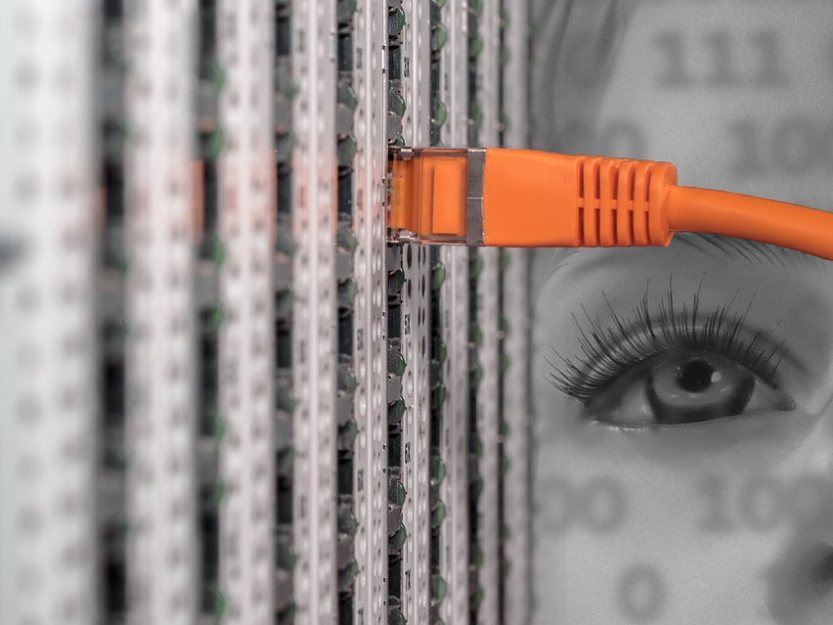
I dag er det mange som har 100 Mbit/s hjemme. Det er 100 000 000 bits i sekundet.

Slide 10
Oppdrag snakketøy
Idékonkurranse fra Snakketøyet AS
Finn opp et smart klesplagg som kommuniserer med internett for å dekke et behov.
Presenter idéen gjennom film eller bildeserie.

Slide 11
Oppdrag snakketøy
Fortsett med idéfasen

Slide 12
Satellitt
Tilgang til internett.
Rekkevidde: store landområder
Fire kategorier trådløs kommunikasjon:
Ute
Direkte kommunikasjon
Rekkevidde:
Bluetooth: ca. 100 m
NFC: ca. 20 cm
Småcelle (wifi)
Tilgang til internett.
Rekkevidde: innen huset
Storcelle (4G)
Tilgang til internett.
Rekkevidde: avhengig av tjeneste.
Maks. 35 km

Slide 13
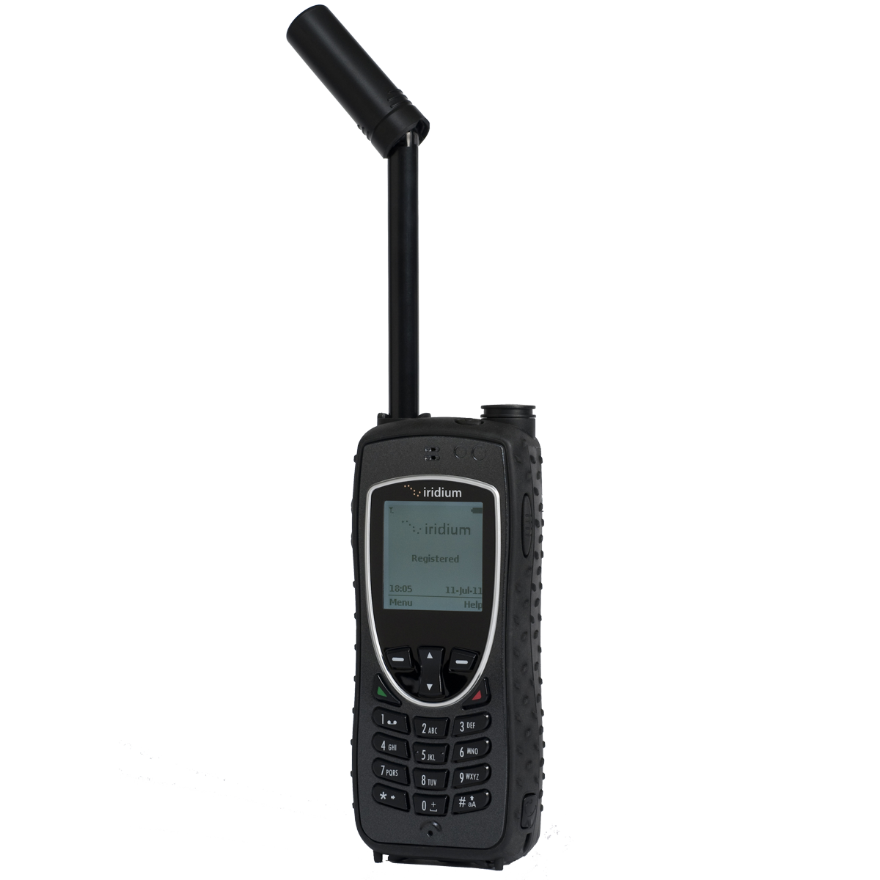

Slide 15
Oppdrag snakketøy
Bruk 5 minutt på å diskutere

Slide 16
Hva med sensitiv informasjon som helseopplysninger?

Slide 17
Kryptering

Slide 18
Krypteringsnøkkel
Bytt om rekkefølgen til to og to tall
1 0 0 0 0 0 1 0
0 1 0 0 0 0 0 1

Slide 19
Begrepsark
Begrep | Forklaring
binær kode | informasjon oversatt til tegnene 0 og 1 som datamaskiner kan lagre og overføre
kryptere | omforme data på en avtalt måte slik at informasjonen ikke kan leses av uvedkommende

